Slide 1
#Hackathon Albania 2017
Creathon Group
Bora Senko , Inva Hasanaliaj , Merilin Tota, Xheni Beqiri

Slide 2
Tema: Aplikacion orientues dhe keshillues per maturen shteterore
Qellimi i ketij aplikacioni eshte qe te qartesoje maturantet mbi zgjedhjet e programeve te studimit dhe procesin e aplikimit.
Nepermjet ketij aplikacioni ata do te kene ne dispozicion te gjithe materialin e nevojshem dhe mundesi komunikimi ne kohe reale me Ministrine e Arsimit.

Slide 3
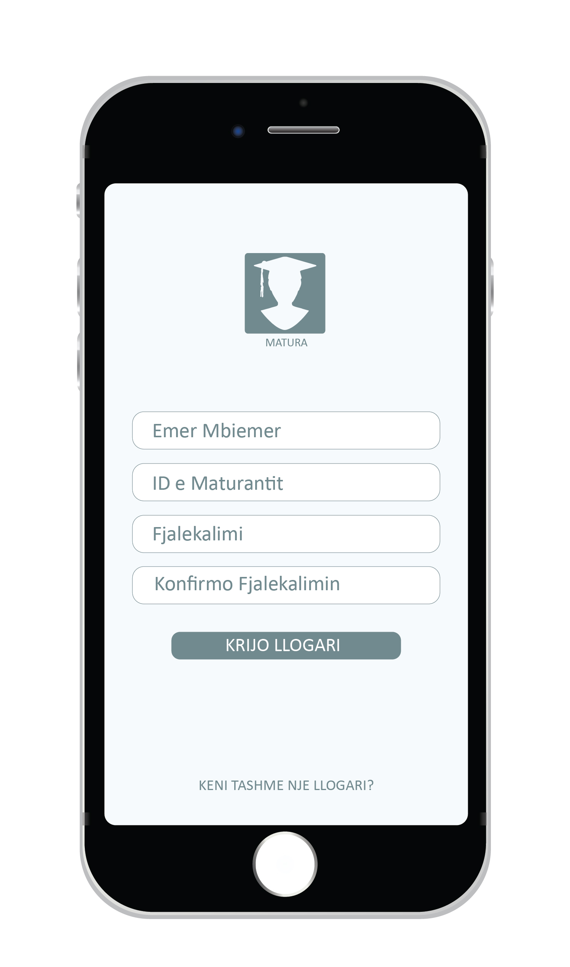
Faqja kryesore

Slide 4
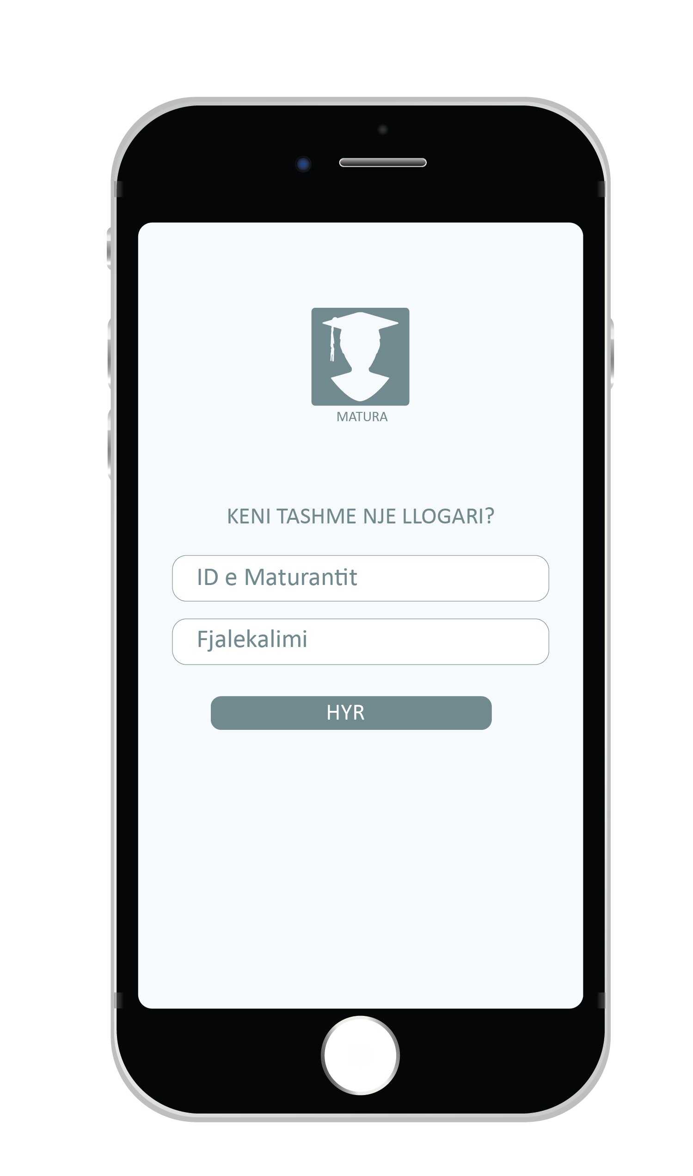

Slide 5
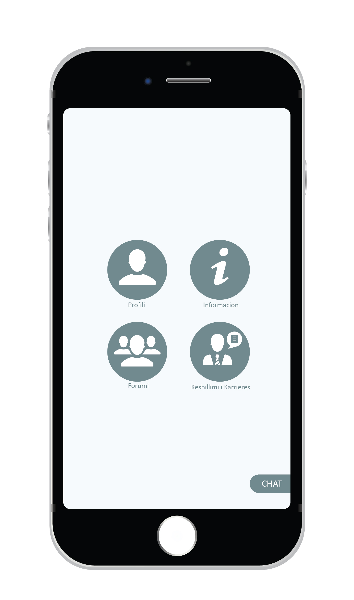

Slide 6
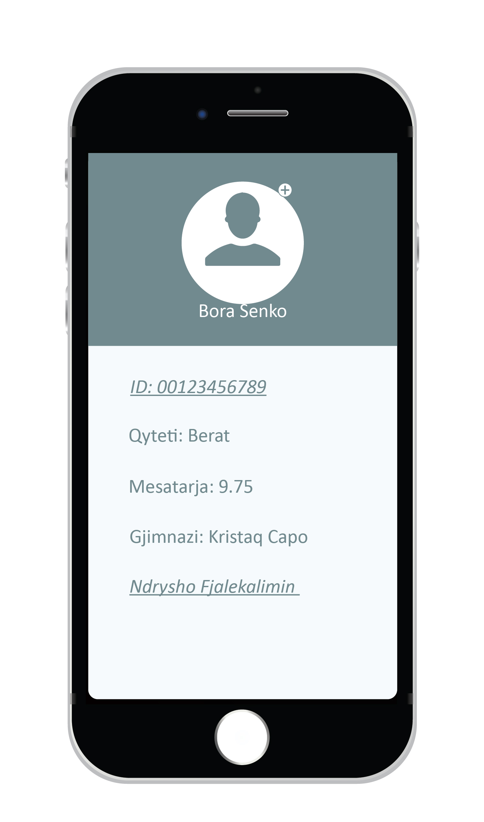

Slide 7
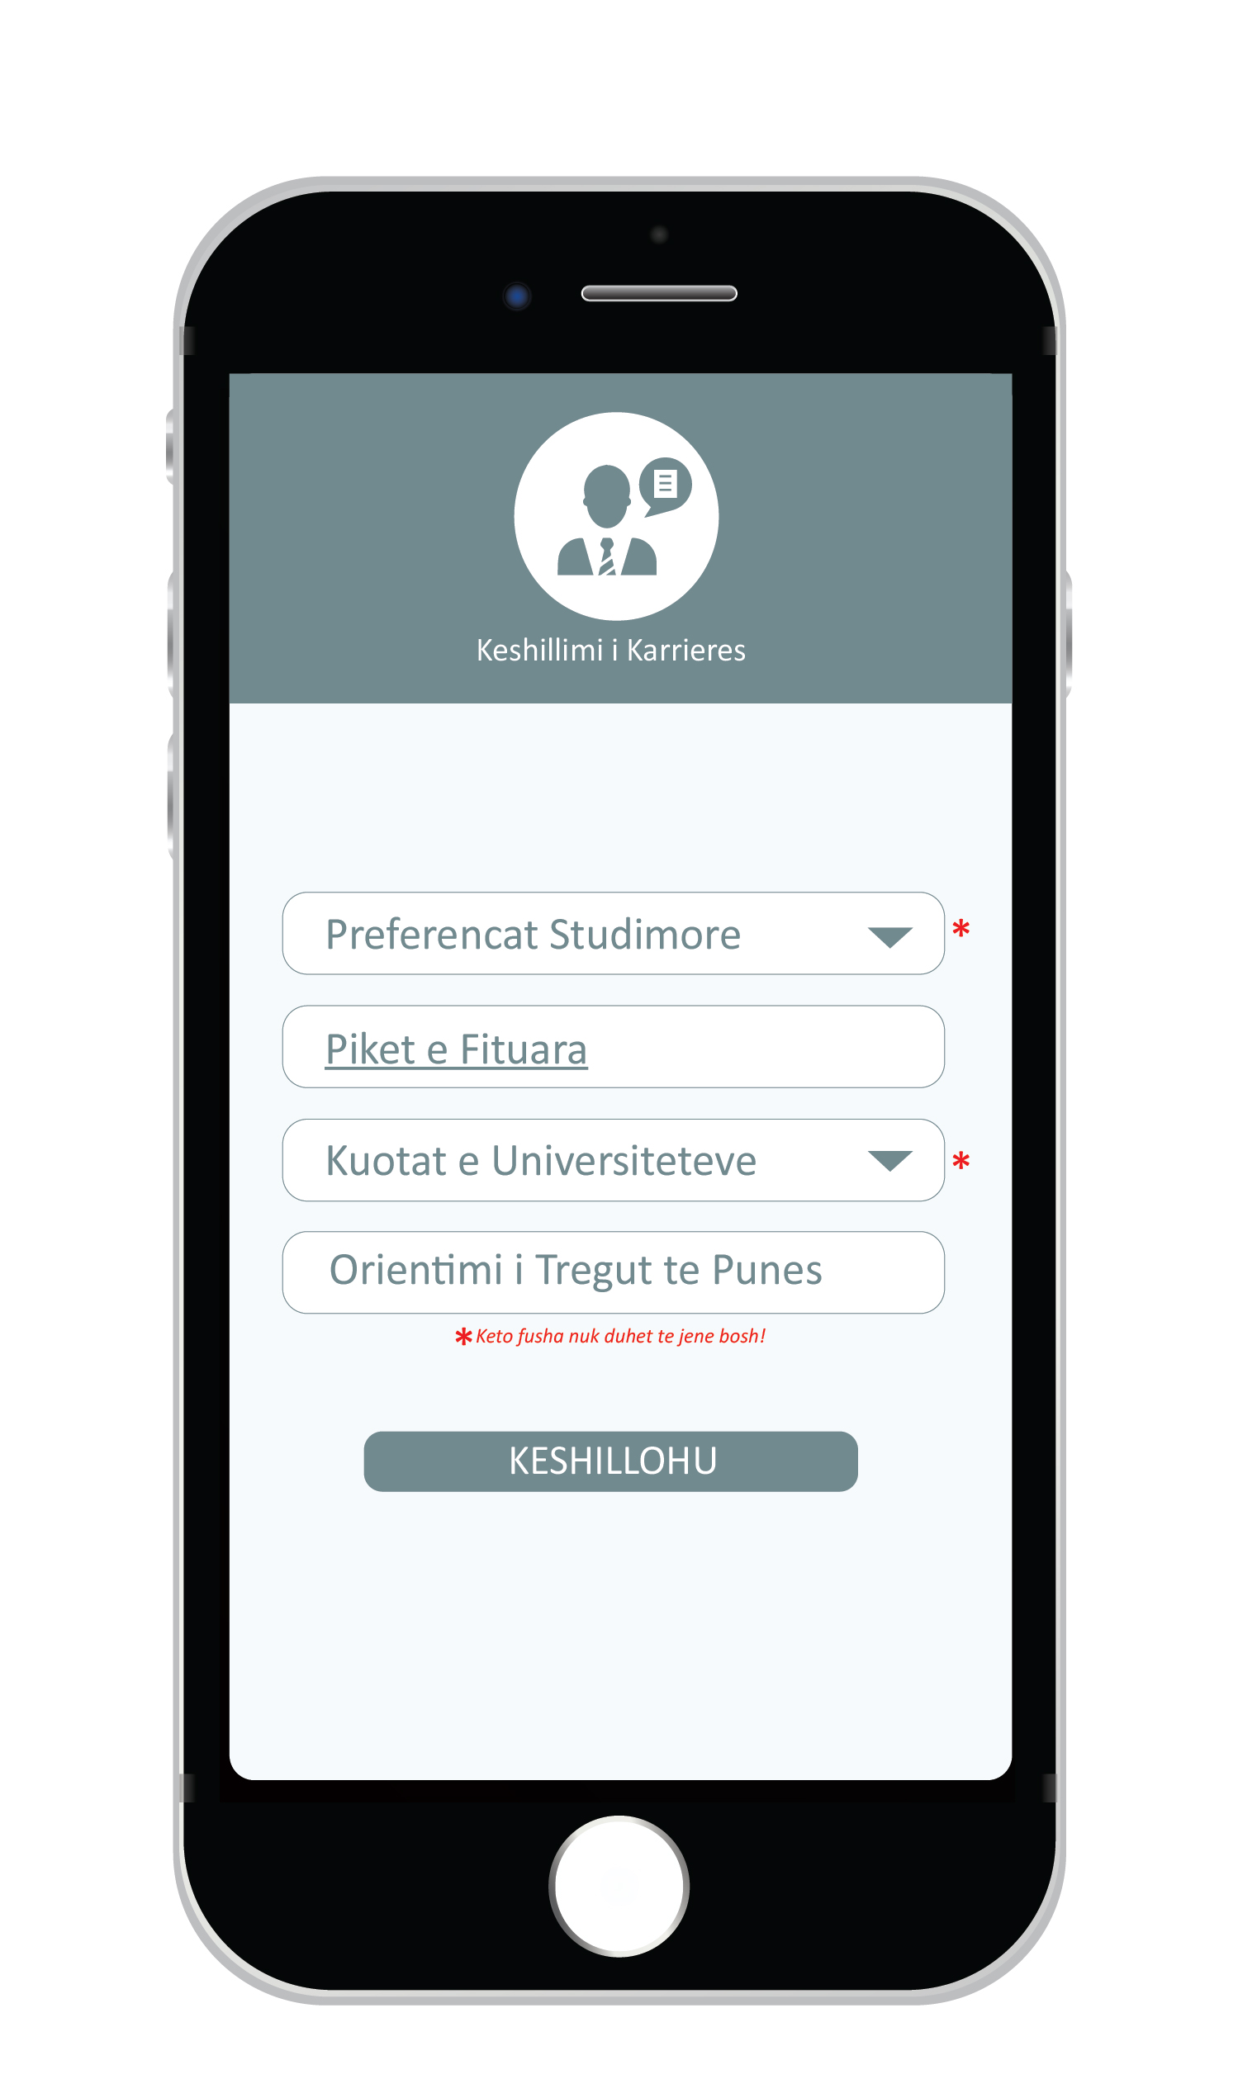

Slide 8
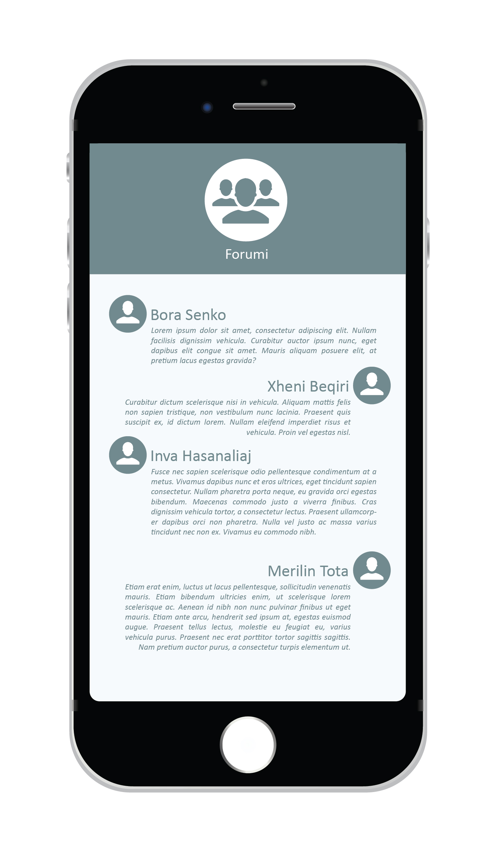

Slide 9
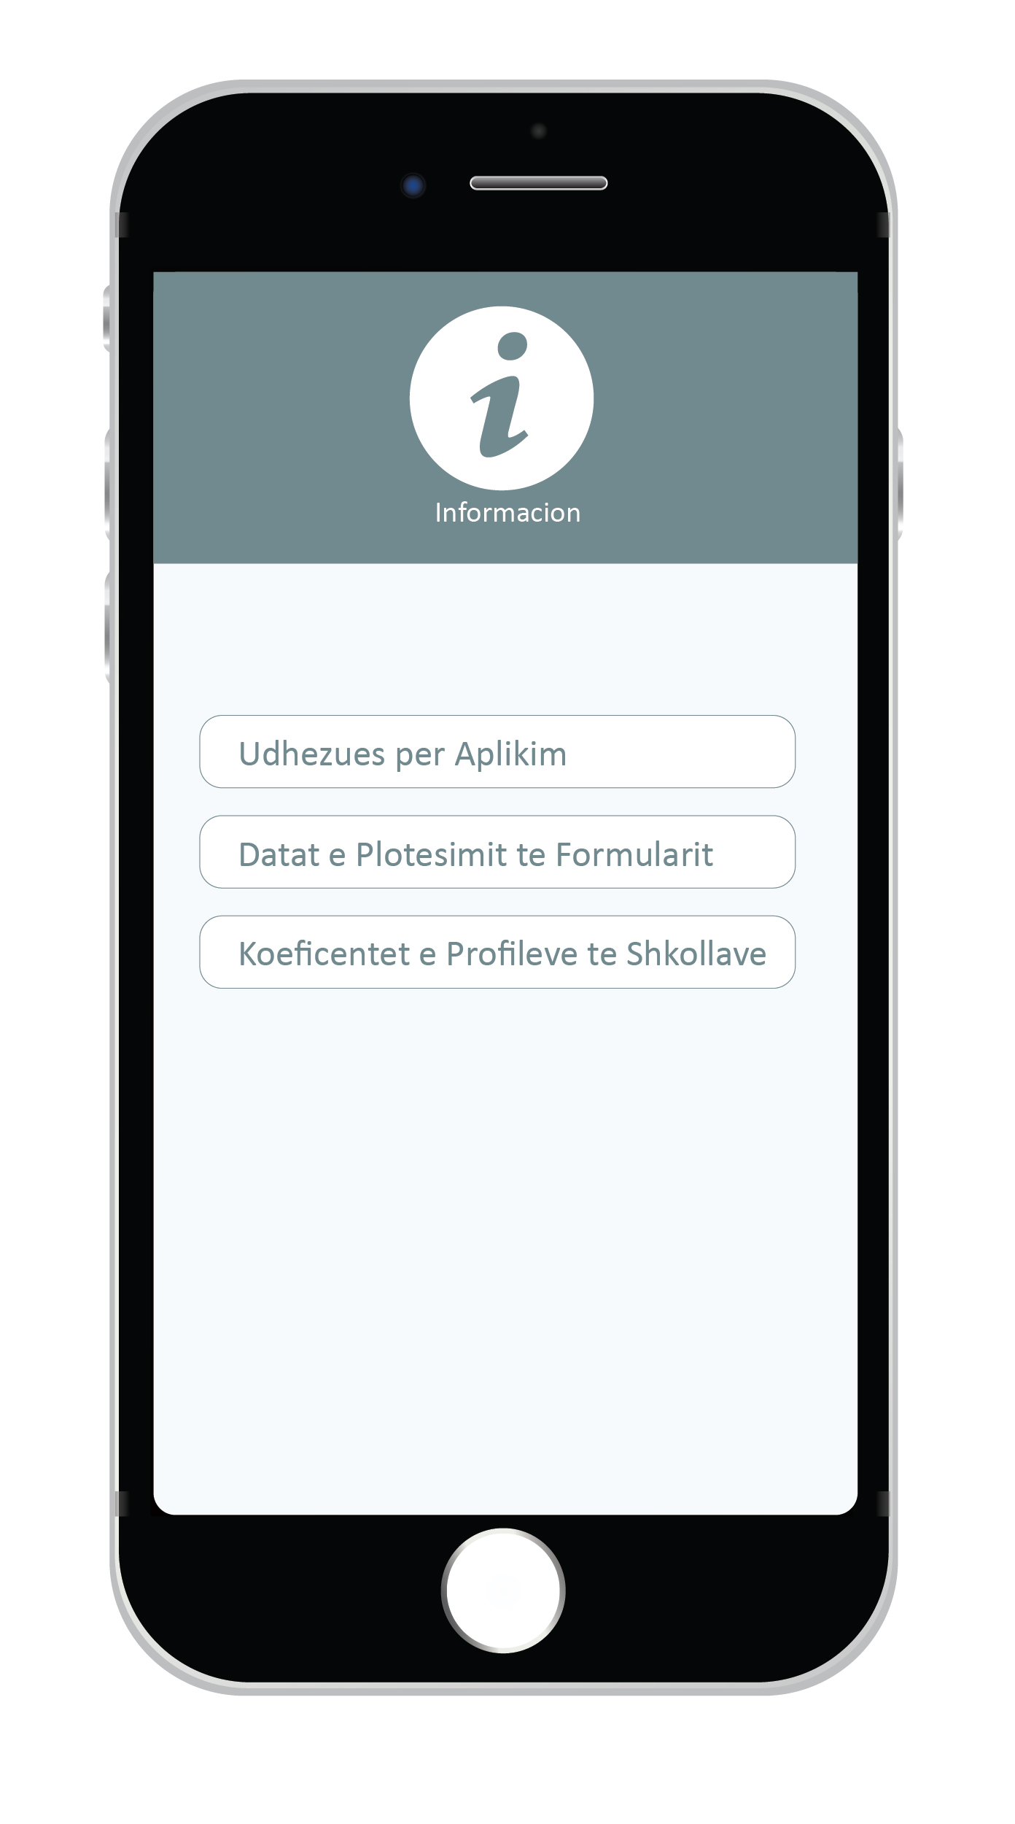

Slide 10
